Slide 1
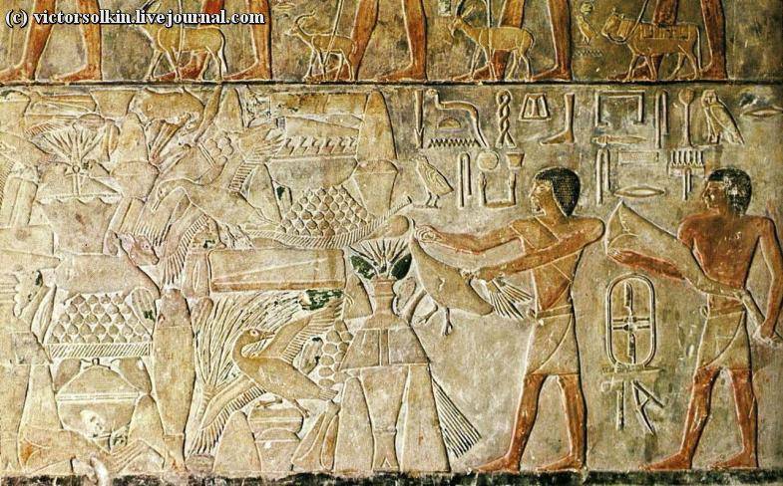
Домашнее задание:
§ 8 читать, учить термины,
Задания по к.к., вклеить в тетрадь.

Slide 2
Повторение пройденного
1 вариант
2 вариант

Slide 3
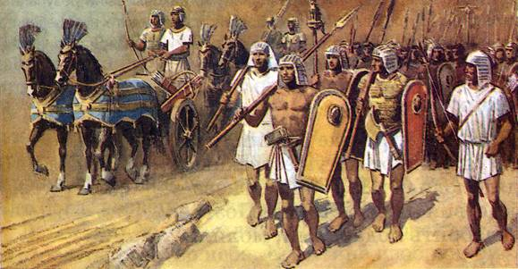
Тема урока:
Расцвет Древнеегипетского государства
Что способствовало расцвету Древнеегипетского государства?

Slide 4
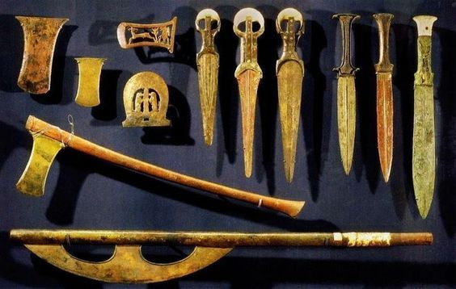
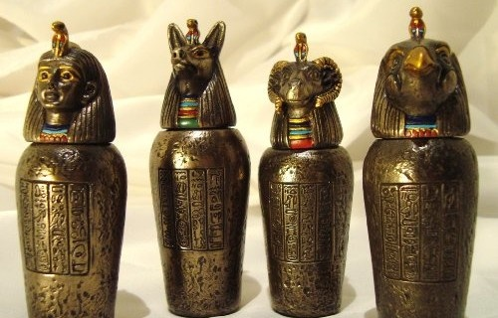
Древние египтяне научились получать бронзу из сплава меди и олова. Бронзовые орудия труда и оружие были куда крепче медных и не гнулись при ударе.
Какой первый металл научились получать люди?
В чем его недостаток?

Slide 5
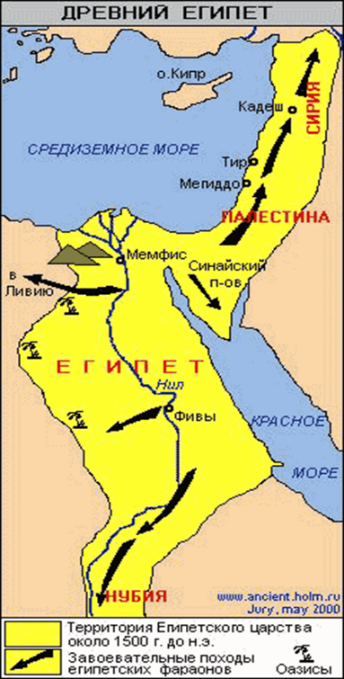
Древний Египет вступил в фазу расцвета.
Столицей государства в это время стали Фивы.
Посмотрите на карту.
Какие государства находились рядом с Египтом?
Как вы думаете что означают чёрные стрелочки на карте?
Что нужно для успешных завоеваний?

Slide 6
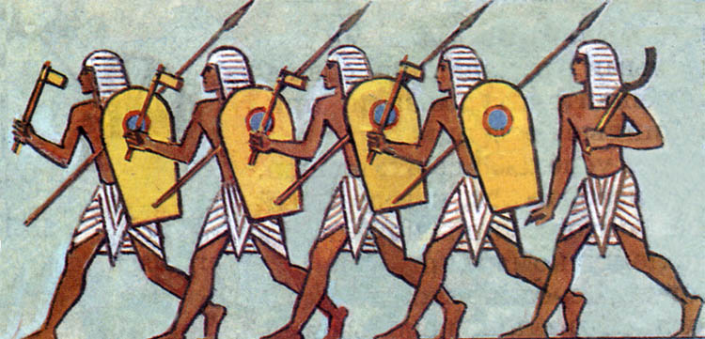
Египетская армия
Армия – это организованные и обученные военные силы государства

Slide 7
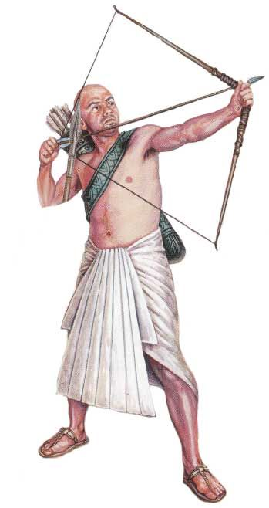
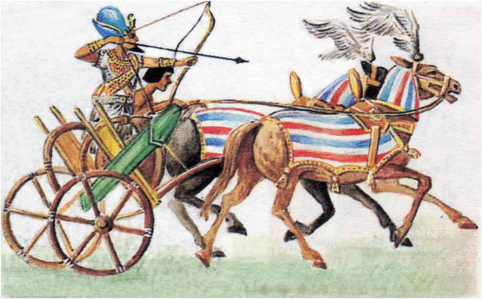
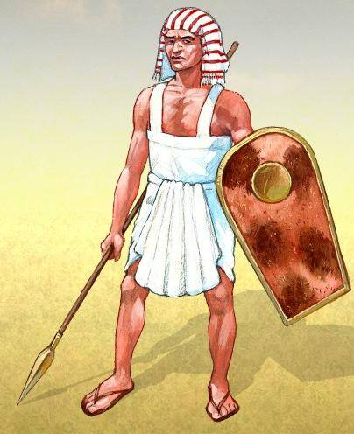
Из каких частей состояло египетское войско?
Пехота
Колесницы
Лучники
Копейщики
В чём преимущество колесниц перед пехотой?

Slide 8
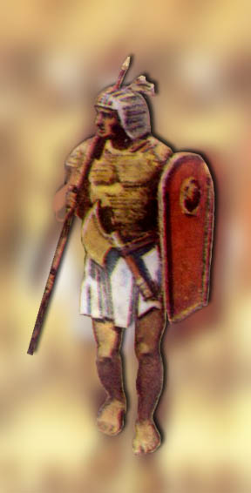
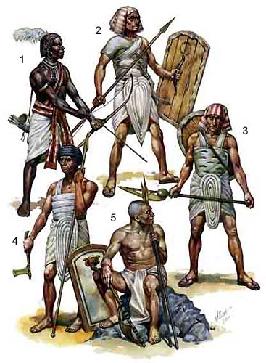
Опишите вооружение египетского воина
Лук и стрелы
Щит
Боевой топорик
Копье
Дротик

Slide 9
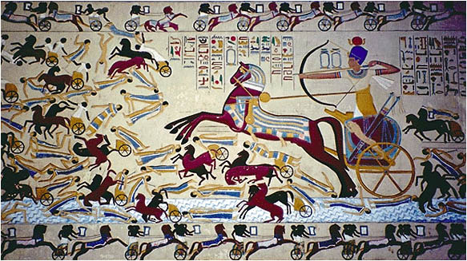
Тутмос III (1490-1436 г. до н.э.)

Slide 10
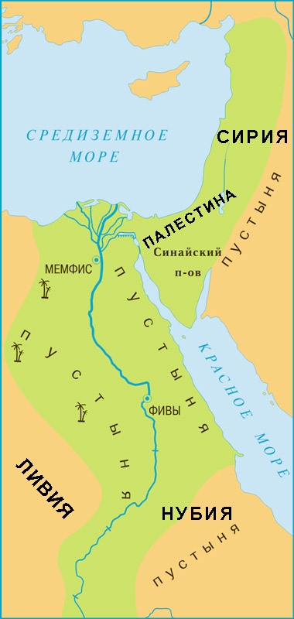
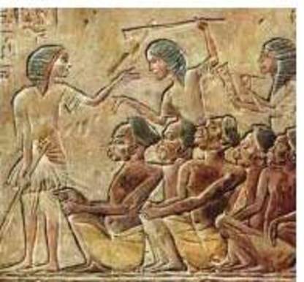
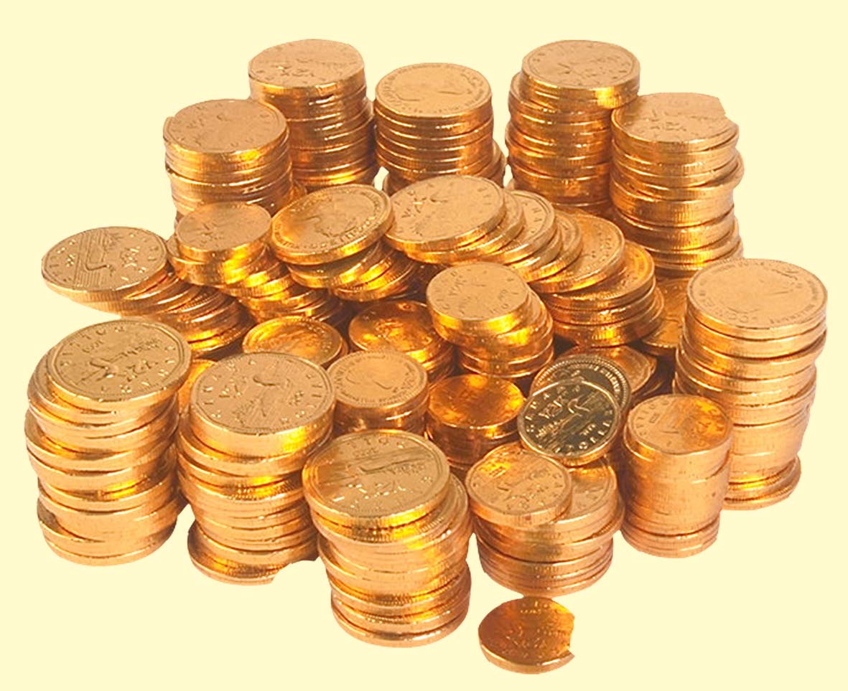
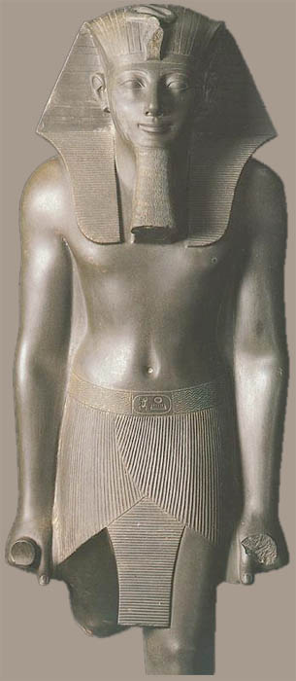
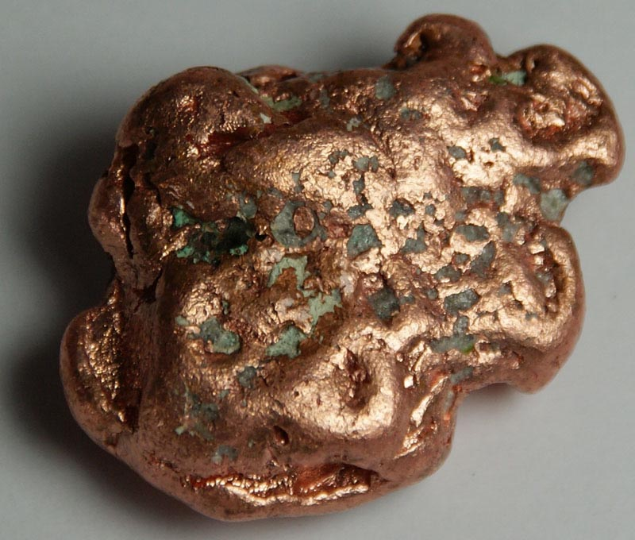
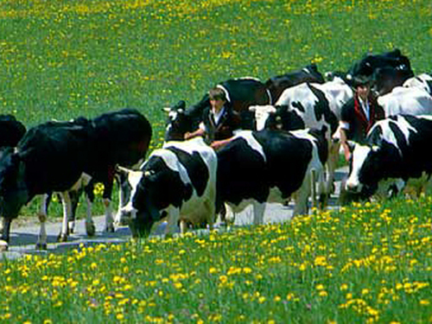
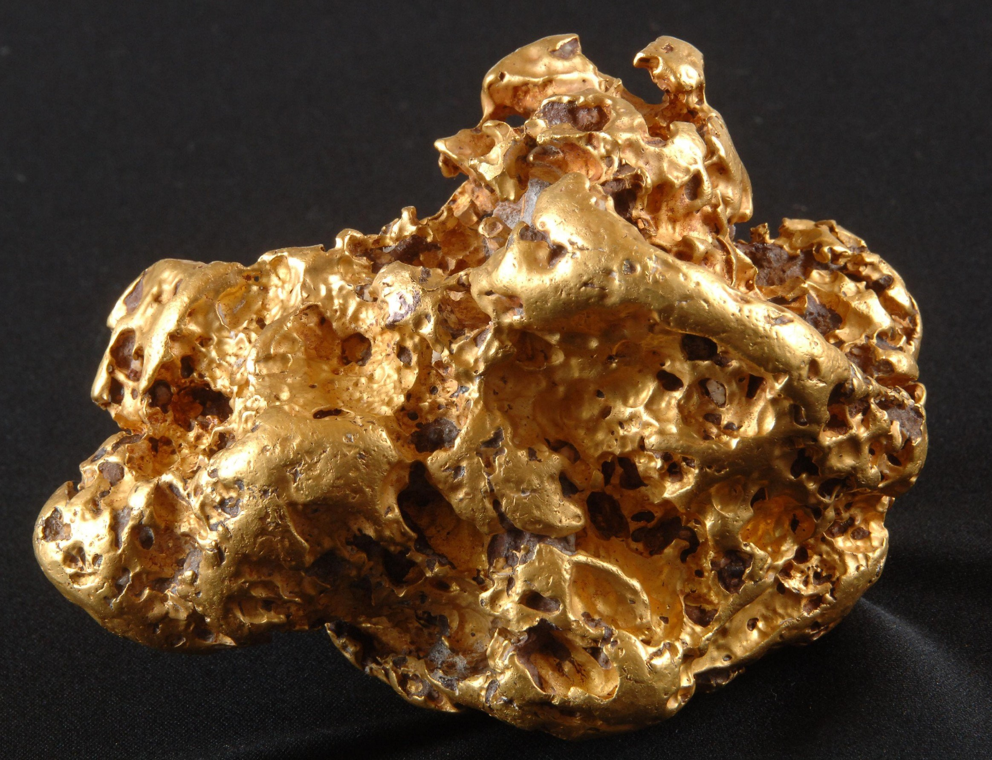
Финикия
Больше всех прославился своими походами
фараон Тутмос III в 1500 г. до н.э
Работая с картой и п.3 пар. 8
На какие страны совершал походы Тутмос III?
Ливия
Что привозили из этих стран?
До какой реки дошли войны Тутмоса III на западе?

Slide 11
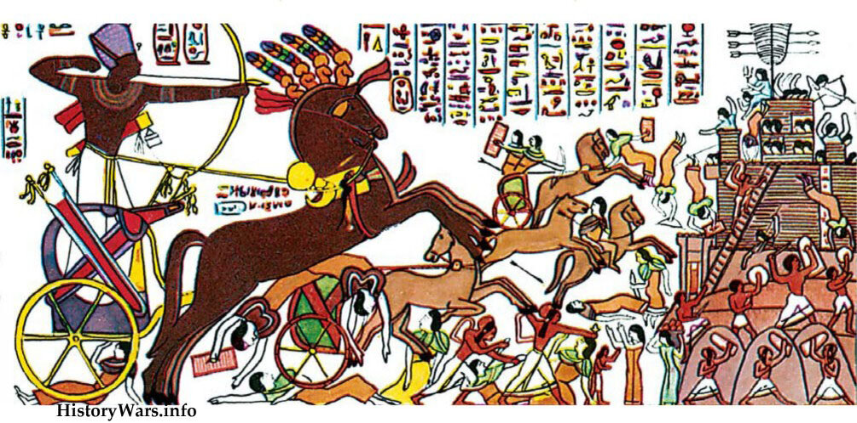
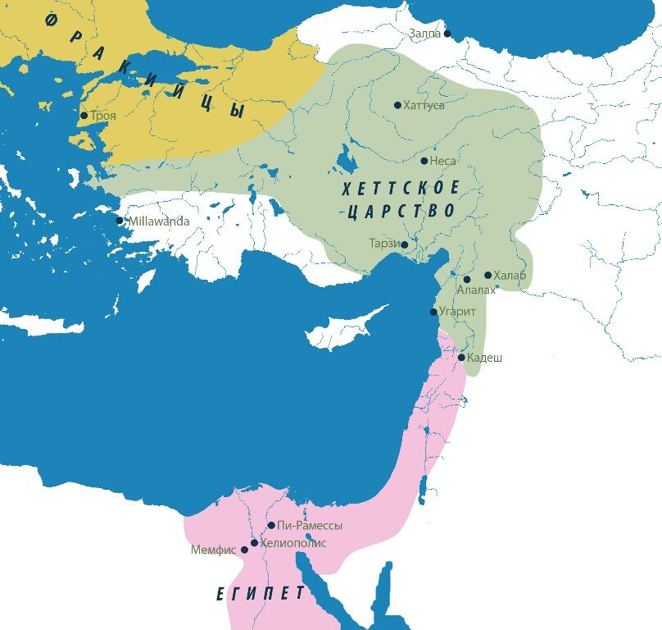
Рамсес II (ок.1290-1223 годов до н.э.)
В годы правления Рамсеса II египтяне воевали с
Хетским царством.
Хетты захватили земли в Сирии и Палестине, которые фараон считал своими.
Война продолжалась несколько лет. Одно из значительных сражений произошло у г. Кадеш
Колесницы хеттов ворвались в лагерь египтян и нанесли им большой урон. Положение спас Рамсес II, он вскочил на колесницу и двинулся на хеттов. Хетты окружили фараона, его спасли египетские воины.

